Slide 2
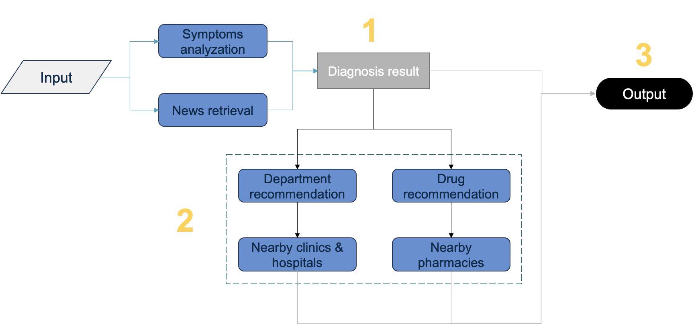

Slide 3
Input: 症狀, 個人病史, 家庭病史, 地址
結果：可能疾病, 欲掛號科別, 附近醫院/藥局, (建議購買藥品)
How: 搜尋特定網站, 新聞知道近期是否有什麼疾病流行
欲掛號科別
根據地址推薦附近醫院/藥局
是否可先至藥局買藥，是就提供建議用藥，否就跳出儘速就醫
症狀初步分析
醫院診所推薦
判斷嚴重程度，是否可至藥局購藥
看診科別推薦
參考近期新聞，查詢最新疾病流行狀況
藥局推薦
用藥推薦

Slide 4
Input
症狀, 個人病史, 家庭病史, 旅遊史, 地址
症狀分析
（列出可能疾病）
新聞檢索
（查詢近期流行病）
嚴重程度判斷
（是否須就醫）
Yes
No
看診科別建議
（建議應掛號科別）
購買藥品建議
（建議可購買藥品）
醫療機構建議
（查找附近醫療機構）
藥局建議
（推薦附近藥局）
Output
個人化建議報告

